Slide 1
KHOA HỌC
TÁC ĐỘNG CỦA CON NGƯỜI ĐẾN MÔI TRƯỜNG RỪNG

Slide 2

KhOA HỌC
TÁC ĐỘNG CỦA CON NGƯỜI ĐẾN MÔI TRƯỜNG RỪNG
Hoạt động 1: Những nguyên nhân dẫn đến việc rừng bị tàn phá.

Slide 3
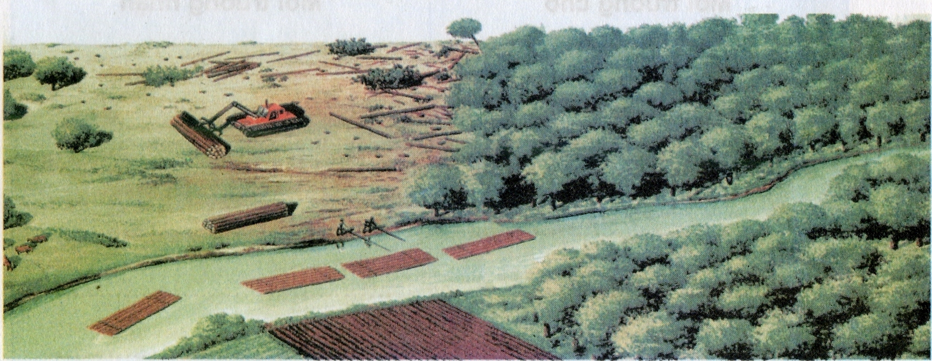
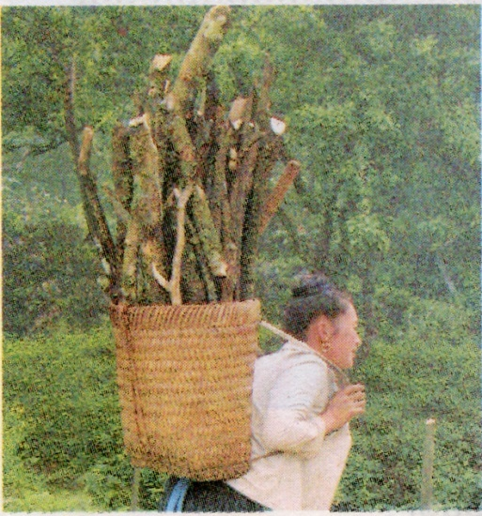
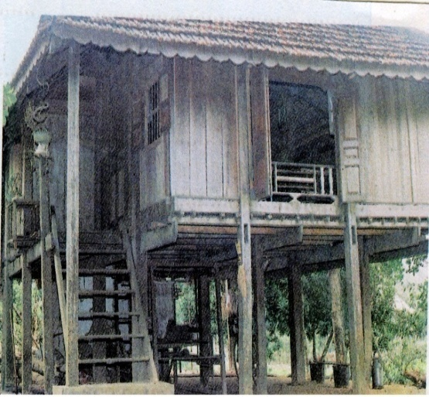
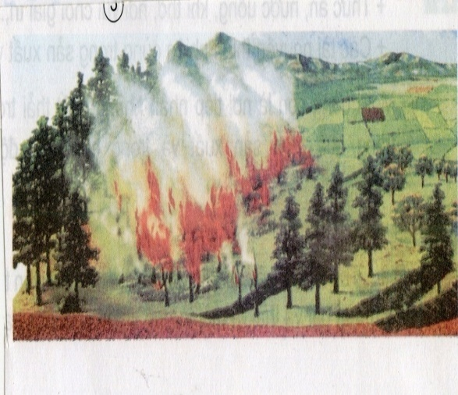
I. Những nguyên nhân dẫn đến việc rừng bị tàn phá:
Con người khai thác gỗ và phá rừng để làm gì?
Em hãy nêu việc làm đó ứng với các hình minh họa SGK
3) Nêu các nguyên nhân khác khiến rừng bị tàn phá?
Hình 1
Hình 2
Hình 3
Hình 4

Slide 4
I. Những nguyên nhân dẫn đến việc rừng bị tàn phá:
Hình 1
Hình 1) Con người khai thác gỗ và phá rừng để lấy đất canh tác, trồng các cây lương thực, các cây ăn quả và cây công nghiệp.

Slide 5


I. Những nguyên nhân dẫn đến việc rừng bị tàn phá:
Hình 2
Hình 3
Hình2 ) Con người phá rừng, khai thác gỗ để lấy củi làm chất đốt hoặc đốt than đem bán.
Hình3) Con người phá rừng, khai thác gỗ để lấy gỗ làm nhà, đóng các đồ dùng trong nhà.

Slide 6
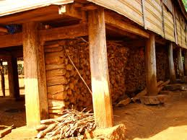
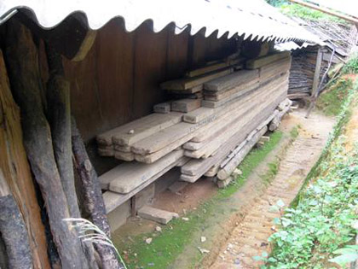
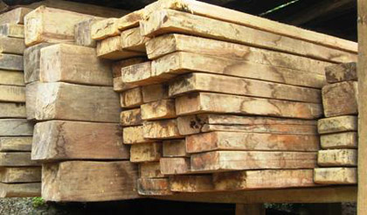
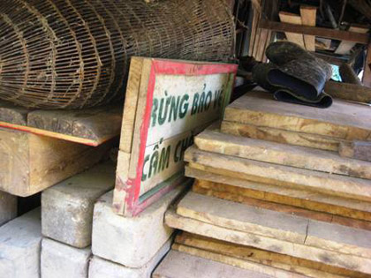
I. Những nguyên nhân dẫn đến việc rừng bị tàn phá:
Người dân khai thác gỗ tự do

Slide 7
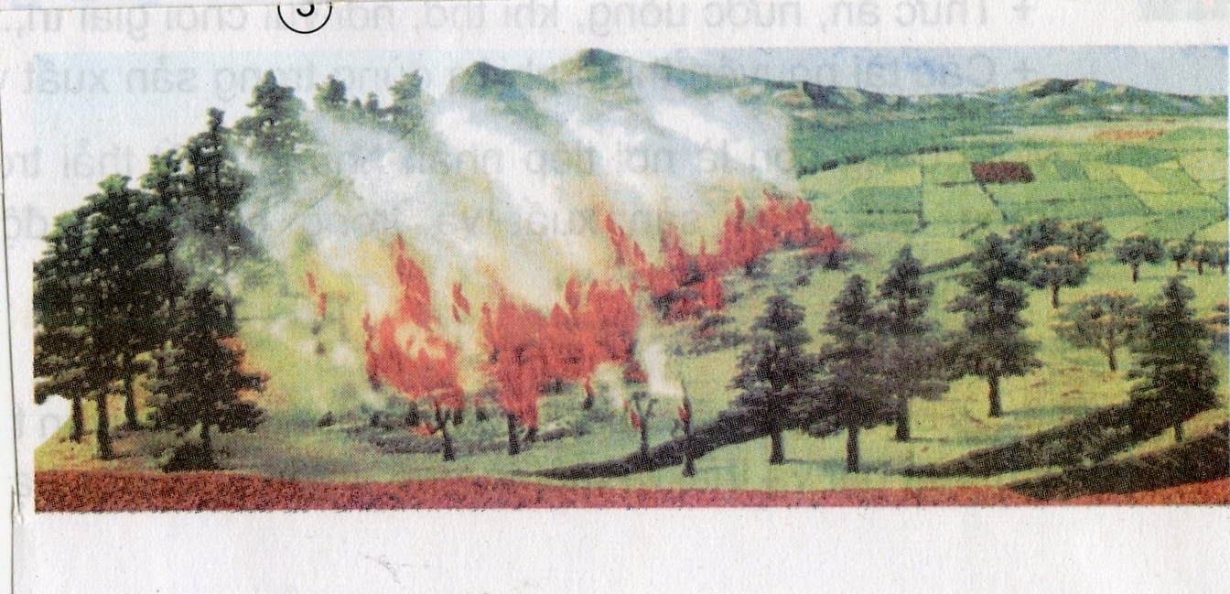

I. Những nguyên nhân dẫn đến việc rừng bị tàn phá:
Hình 4
Hình 4) Con người phá rừng để làm nương rẫy.

Slide 8
Ngoài những nguyên nhân trên Có những nguyên nhân nào khiến rừng bị tàn phá
Hoạt động 1: Những nguyên nhân dẫn đến việc rừng bị tàn phá:
- Rừng bị tàn phá do khai thác bừa bãi, cháy rừng
- Do biến đổi khí hậu, thiên tai: ngập lụt, hạn hán…

Slide 9
Hoạt động 1: Những nguyên nhân dẫn đến việc rừng bị tàn phá:
Kết luận: Có nhiều lí do khiến rừng bị tàn phá như: đốt rừng làm nương rẫy, lấy củi, đốt than, lấy gỗ làm nhà, đóng đồ dùng… phá rừng để lấy đất làm nhà, làm đường, xây dựng các khu công nghiệp, khu sinh thái, vui chơi giải trí,…
Hoạt động 2: Tác hại của việc phá rừng

Slide 10
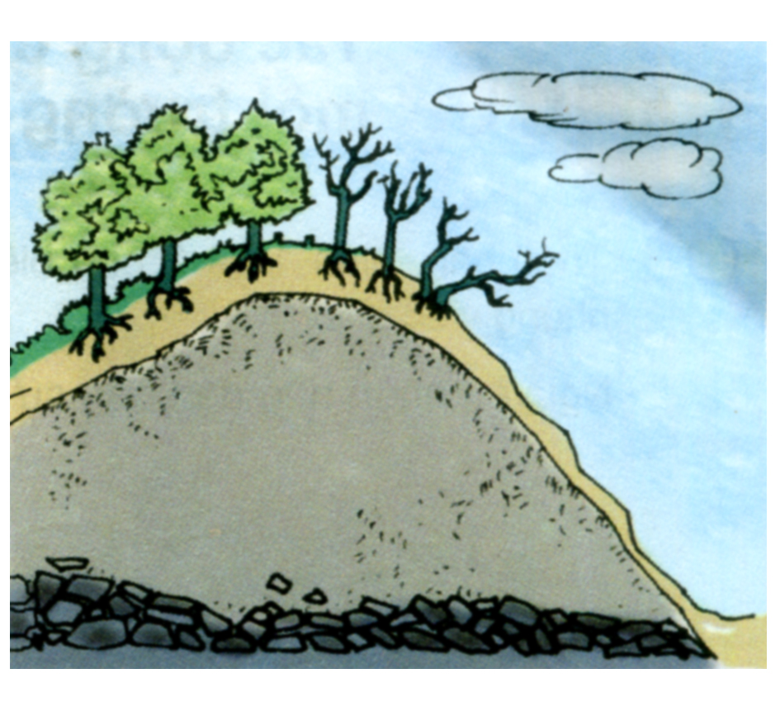
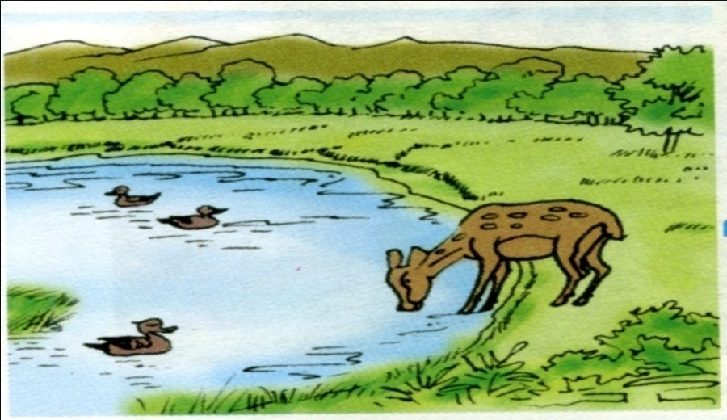
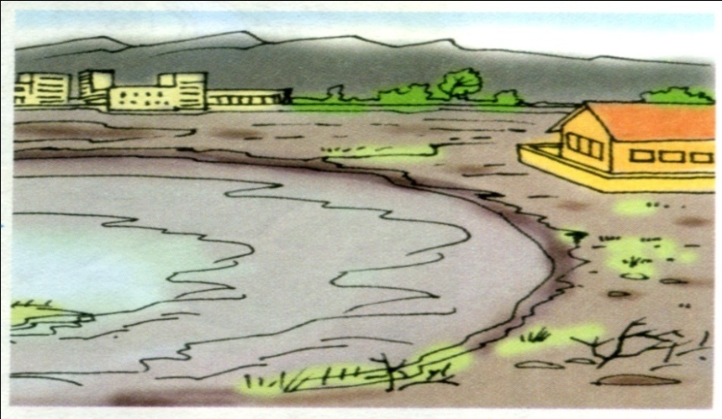

Hoạt động 2: Tác hại của việc phá rừng
Em hãy quan sát các hình 5 ; 6 trong SGK trang 135 và cho biết việc phá rừng dẫn đến hậu quả gì ?
5
a)
6
b)

Slide 11
Hoạt động 2: Tác hại của việc phá rừng
Hoạt động 2: Tác hại của việc phá rừng
5
- Lớp đất màu mỡ bị rửa trôi, đất bị xói mòn trở nên bạc màu.

Slide 12


Hoạt động 2: Tác hại của việc phá rừng
6
b)
a)
+ Khí hậu bị thay đổi; lũ lụt, hạn hán xảy ra thường xuyên.
+ Động vật, thực vật quý hiếm giảm dần, một số loài có nguy cơ bị tuyệt chủng.

Slide 13
Hoạt động 2: Tác hại của việc phá rừng
Kết luận: Việc phá rừng đã gây ra hậu quả nghiêm trọng cho đời sống con người như:
Khí hậu bị thay đổi, lũ lụt, hạn hán xảy ra thường xuyên. Đất bị xói mòn trở nên bạc màu.
Động vật, thực vật quý hiếm giảm dần, một số loài có nguy cơ bị tuyệt chủng.

Slide 14
Hoạt động 1: Những nguyên nhân dẫn đến việc rừng bị tàn phá.
Hoạt động 2: Tác hại của việc phá rừng
Qua hai hoạt động trên em đã học được những gì?
* Có nhiều lí do khiến rừng bị tàn phá như: đốt rừng làm nương rẫy, lấy củi, đốt than, lấy gỗ làm nhà, đóng đồ dùng… phá rừng để lấy đất làm nhà, làm đường, xây dựng các khu công nghiệp, khu sinh thái, vui chơi giải trí,…
- * Việc phá rừng ồ ạt làm cho:
- Khí hậu bị thay đổi; lũ lụt, hạn hán xảy ra thường xuyên.
- Đất bị xói mòn trở nên bạc màu.
- Động vật, thực vật quý hiếm giảm dần, một số loài có nguy cơ bị tuyệt chủng.

Slide 15
Vận dụng
BẢO VỆ RỪNG
Thực hiện các quy định của pháp luật về bảo vệ rừng
Tuyên truyền nhắc nhở mọi người cùng thực hiện bảo vệ rừng
Khai thác hợp lý nguồn tài nguyên thiên nhiên rừng
Vận động gia đình và người thân tích cực trồng và bảo vệ rừng
Phủ xanh đất trống, đồi trọc để thiên nhiên thêm tươi đẹp

Slide 16
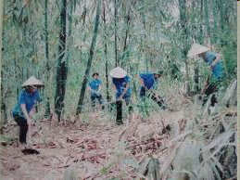
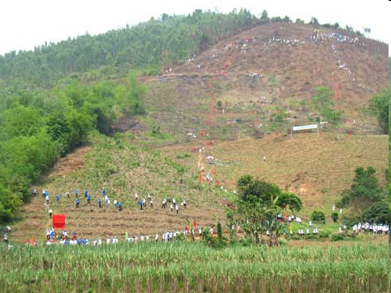
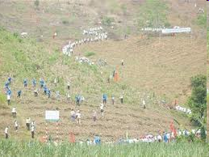
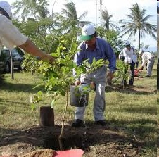
Mời các em xem một số hình ảnh về trồng và bảo vệ rừng

Slide 17
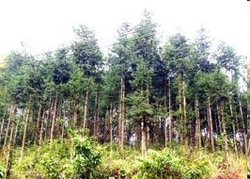
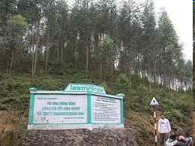
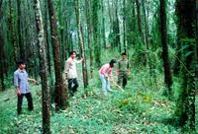
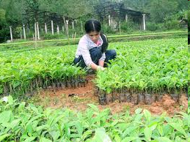
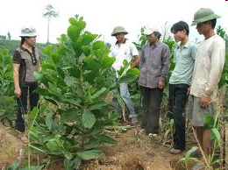
Khoa học:
Tác động của con người đến môi trường rừng

Slide 18
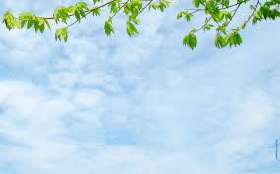
Về nhà
Các em hãy có ý thức bảo vệ môi trường rừng.

Slide 19

Giờ học đến đây kết thúc
CHÚC CÁC EM CHĂM NGOAN HỌC GIỎI

